Slide 1
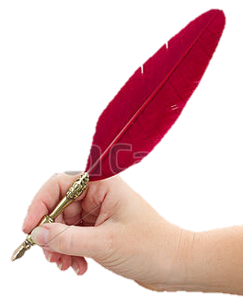
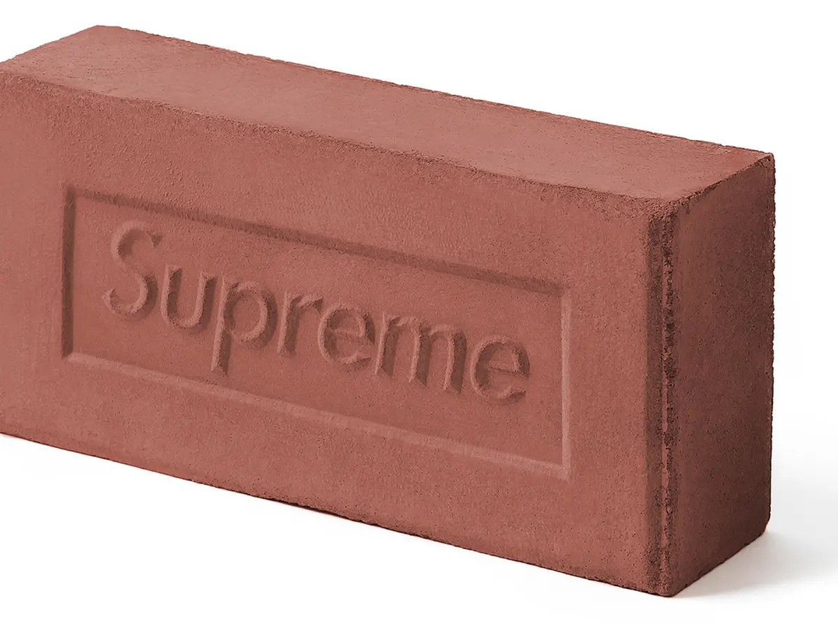
গণিত ক্লাসে সবাইকে স্বাগত

Slide 2
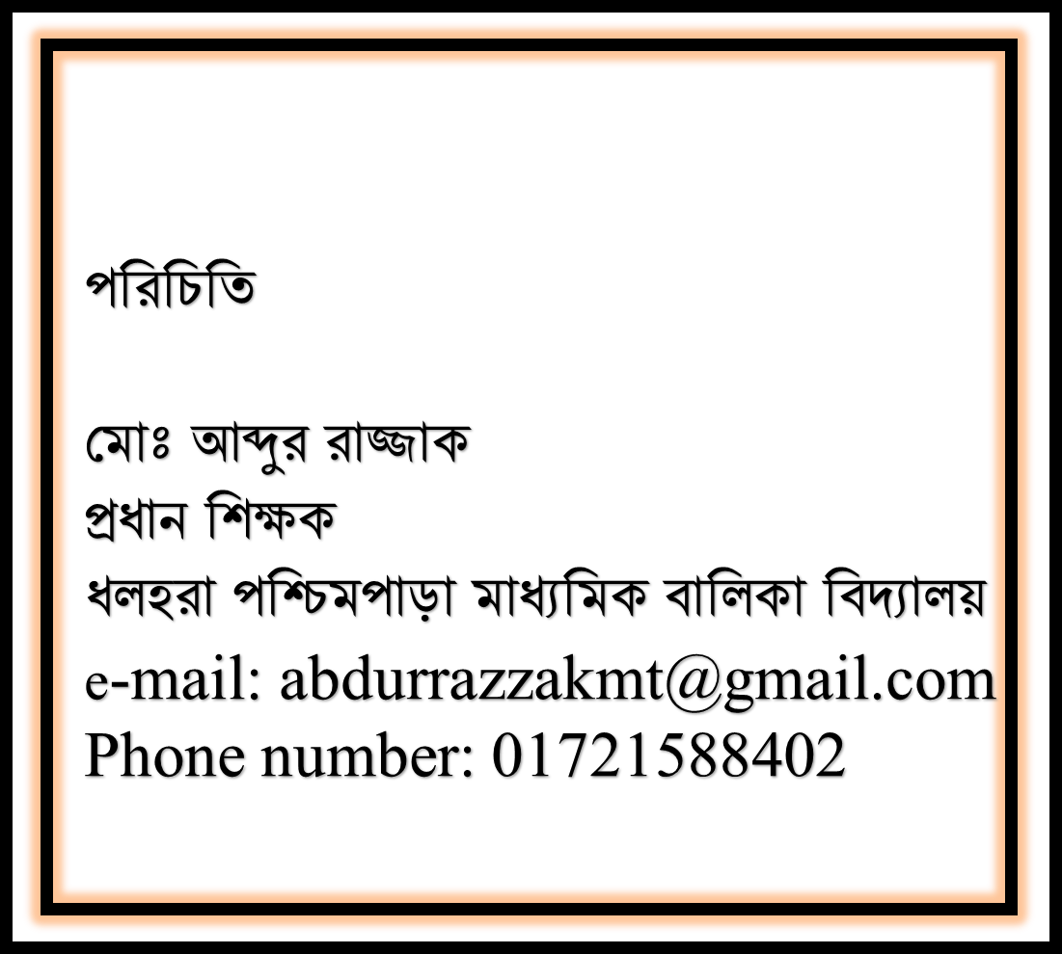
আয়তাকার ঘনবস্তু
নবম-দশম

Slide 3
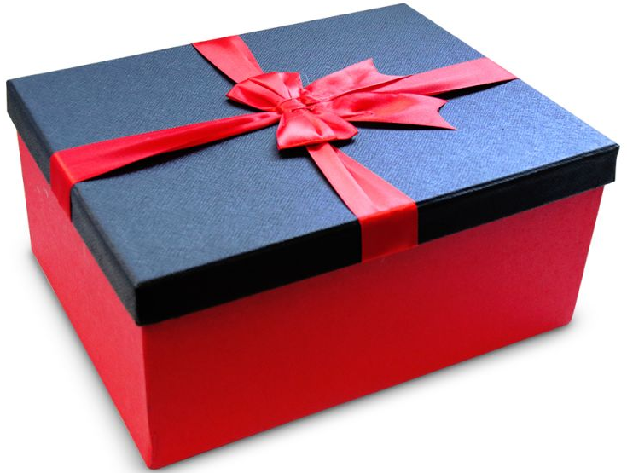
চিত্র দু’টি লক্ষ্য করো এবং চিন্তা করে বলো
এটি কীসের চিত্র?
এটি কীসের চিত্র?
চিত্র দু’টিকে একসাথে কী বলে?

Slide 4
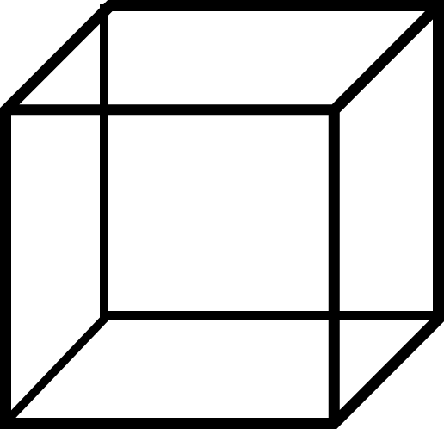
আয়তকার ঘনবস্তু
পাঠ ঘোষণা

Slide 5
শিখনফল
এই পাঠ শেষে শিক্ষার্থীরা ---
1.
আয়তকার ঘনবস্তুর সংজ্ঞা বলতে পারবে ।
2.
আয়তকার ঘনবস্তুর সূত্র নির্ণয় করতে পারবে ।
3.
আয়তকার ঘনবস্তুর সূত্র দ্বারা সমস্যা সমাধান করতে পারবে।

Slide 6
১ / ১ম জোড়া সমান্তরাল আয়তকার সমতল / পৃষ্ঠ
চিত্রটি লক্ষ্য করো এবং চিন্তা করে বলো
F
G
F
G
F
G
A
A
A
D
D
D
H
H
H
৩ / ৩য় জোড়া সমান্তরাল
আয়তকার সমতল / পৃষ্ঠ
E
E
E
B
C
B
C
B
C
2 / 2য় জোড়া সমান্তরাল
আয়তকার সমতল / পৃষ্ঠ

Slide 7
চিত্রগুলো পূনরায় লক্ষ্য করো
এখন কী ঘটলো?
F
G
G
F
G
A
A
D
H
H
F
E
A
D
B
D
H
E
E
৩/তিন জোড়া সমান্তরাল আয়তকার সমতল / পৃষ্ঠ আবদ্ধ হয়ে আয়তার ঘনবস্তুতে পরিণত হলো ।
B
C
B
C
C

Slide 8
এস আমরা আয়তাকার ঘনবস্তুর সমগ্র পৃষ্ঠের ক্ষেত্রফল নির্ণয় করি
a
a
c
c
c
c
a
a
তাহলে ৩ জোড়া তল/পৃষ্ঠ
এর মোট ক্ষেত্রফল কত? ?
b
b
b
b
b
b
b
b
a
a
c
c
c
c
a
a
কত জোড়া তল/পৃষ্ঠ?
২ জোড়া তল/পৃষ্ঠ
এদের মোট ক্ষেত্রফল কত?
2×bc= 2bc
কত জোড়া তল/পৃষ্ঠ?
২ জোড়া তল/পৃষ্ঠ
এদের মোট ক্ষেত্রফল কত?
2×ab= 2ab
2×ac= 2ac
কত জোড়া তল/পৃষ্ঠ?
এদের মোট ক্ষেত্রফল কত?
২ জোড়া তল/পৃষ্ঠ
(2ab+ 2bc+2ca) বর্গ একক
= 2 (ab+ bc+ca) বর্গ একক

Slide 9
একক কাজ ২ মিনিট
সমাধানঃ
সূত্রমতে, সমগ্র পৃষ্ঠের ক্ষেত্রফল= 2(ab+bc+ca) বর্গ একক যেখানে দৈর্ঘ্য a= 10, প্রস্ত b= 8 এবং উচ্চতা c=6 মিটার
তাহলে সমগ্র পৃষ্ঠের ক্ষেত্রফল= 2(ab+bc+ca) বর্গ একক
একটি আয়তকার ঘনবস্তুর দৈর্ঘ্য, প্রস্ত ও উচ্চতা যথাক্রমে 10, 8 ও 6 মিটার । আয়তকার ঘনবস্তুর সমগ্র পৃষ্ঠের ক্ষেত্রফল কত?
অর্থাৎ 2(10×8 +8×6 + 6×10) বর্গ মিটার
= 372 বর্গ মিটার

Slide 10
এস আমরা আয়তাকার ঘনবস্তুর আয়তন নির্ণয় করি
c একক
c
a
a
c
b একক
b
b
b
b
c
a
আয়তন কত?
c
a
a একক
দৈর্ঘ্য × প্রস্ত × উচ্চতা ঘন একক
এখানে আয়তাকার ঘনবস্তুর দৈর্ঘ্য কত?
উচ্চতা কত?
প্রস্থ কত?
=a×b×c ঘন একক = abc ঘন একক

Slide 11
জোড়ায় কাজ ৩ মিনিট
সূত্রমতে, আয়তন = abc ঘন একক যেখানে দৈর্ঘ্য a= 10, প্রস্ত b= 8 এবং উচ্চতা c=6 মিটার
একটি আয়তকার ঘনবস্তুর দৈর্ঘ্য, প্রস্ত ও উচ্চতা যথাক্রমে 10, 8 ও 6 মিটার । আয়তকার ঘনবস্তুর আয়তন কত?
অর্থাৎ আয়তন =10×8×6 ঘন মিটার
অর্থাৎ আয়তন = 480 ঘন মিটার

Slide 12
এস আমরা আয়তাকার ঘনবস্তুর কর্ণ নির্ণয় করি
H
F
F
BF কর্ণ নির্ণয় করা হলো এবং B,E যোগ করা হলো।
A
c
BC=EC=EF= যথাক্রমে a,b ও c ধরা হলো।
D
G
$∴$ ⊿BCE এ ${\text{BE}}^{2}$= $a^{2}$+${ b}^{2}$
E
E
E
b
B
F
B
B
a
C
C
$তাহলে$ ⊿BE$\text{F}$ এ ${\text{B}\text{F}}^{2}$= ${\text{BE}}^{2}$+ ${\text{E}\text{F}}^{2}$
D
c
$বা, {\text{BF}}^{2}$= $a^{2}+b^{2}+{ c}^{2}$
E
$∴$ $\text{BF}$=$\sqrt{a^{2}+b^{2}+{ c}^{2}}$
b
b
B
a
a
C
B

Slide 13
দলীয় কাজ ৪ মিনিট
সূত্রমতে, কর্ণ = $\sqrt{a^{2}+b^{2}+{ c}^{2}}$ একক যেখানে দৈর্ঘ্য a= 10, প্রস্ত b= 8 এবং উচ্চতা c=6 মিটার
একটি আয়তকার ঘনবস্তুর দৈর্ঘ্য, প্রস্ত ও উচ্চতা যথাক্রমে 10, 8 ও 6 মিটার । আয়তকার ঘনবস্তুর কর্ণের দৈর্ঘ্য কত?
কর্ণ = $\sqrt{{10}^{2}+8^{2}+{ 6}^{2}}$ একক
কর্ণ = $\sqrt{100+64+36}$ একক
= $\sqrt{200}$ একক
= $14.124$ একক

Slide 14
মূল্যায়ন
সঠিক উত্তরে $√$ চিহ্ন দাও
১। আয়তাকার ঘনবস্তুর কতটি তল থাকে?
(খ) ৬ টি
(ক) $৫ টি$
$√$১০০%
$$×$$
২ জোড়া
(গ) ৪ টি
$$×$$
$$×$$
২। আয়তাকার ঘনবস্তুর সমগ্র পৃষ্ঠের ক্ষেত্রফল কত ?
(খ) 2(ab+bc) বর্গ একক
(ক) (ab+bc+ca) বর্গ একক
$$×$$
$$×$$
(গ) 2(ab+bc+ca) বর্গ একক
(ঘ) 2(bc+ca) বর্গ একক
$√$১০০%
$$×$$
মোঃ আব্দুর রাজ্জাক, প্রধান শিক্ষক, ধলহরা পশ্চিমপাড়া মাধ্যমিক বালিকা বিদ্যালয়, মাগুরা।

Slide 15
৩। ঘনবস্তুর কর্ণের দৈর্ঘের সূত্র কী?
(ক) $\sqrt{a^{2}+b^{2}}$
(খ) $\sqrt{+b^{2}+{ c}^{2}}$
$$×$$
$×$
(গ) $\sqrt{a^{2}+b^{2}+{ c}^{2}}$
(ঘ) $\sqrt{a^{2}+{ c}^{2}}$
$√$১০০%
$$×$$
৪। 8,6,4 বাহুবিশিষ্ঠ ঘনবস্তুর আয়তন কত ?
(ক) 182
(খ) 192
$$×$$
$√$১০০%
(গ) 162
(ঘ) 142
$$×$$
$$×$$
মোঃ আব্দুর রাজ্জাক, প্রধান শিক্ষক, ধলহরা পশ্চিমপাড়া মাধ্যমিক বালিকা বিদ্যালয়, মাগুরা।

Slide 16
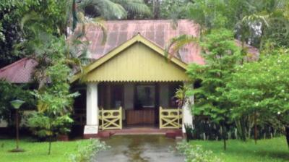
বাড়ির কাজ
একটি আয়তকার ঘনবস্তুর দৈর্ঘ্য, প্রস্ত ও উচ্চতা যথাক্রমে 12, 10 ও 8 মিটার । আয়তকার ঘনবস্তুর সমগ্র পৃষ্ঠের ক্ষেত্রফল, আয়তন ও কর্ণের দৈর্ঘ্য কত?
মোঃ আব্দুর রাজ্জাক, প্রধান শিক্ষক, ধলহরা পশ্চিমপাড়া মাধ্যমিক বালিকা বিদ্যালয়, মাগুরা।

Slide 17
ধন্যবাদ, পরবর্তী ক্লাসে দেখা হবে

